Slide 1


Curso Android
Edición 2011

Slide 2

Tema 5
Almacenamiento
Tipos de Almacenamiento
Preferencias
Almacén privado de datos simples en pares de clave y valor
Almacenamiento Interno
Almacén de datos privados sobre la memoria del dispositivo
Almacenamiento Externo
Almacén de datos pública sobre el almacenamiento externo compartido
Base de datos. SQLite
Almacenar datos estructurados en una base de datos privada
Internet
Almacenar datos en un servidor web

Slide 3
Tema 5
Almacenamiento
Preferencias.
Proporciona un mecanismo que permite guardar y recuperar los pares de clave y valor de forma persistente de los tipos de datos primitivos
getSharedPreferences()
Almacena las preferencias en varios archivos identificados por su nombre, que se especifica con el primer parámetro
getPreferences()
Almacena las preferencias en un archivo asociado a una «Activity».
Solo será accesible por dicha «Activity»

Slide 4

Tema 5
Almacenamiento
Preferencias.
Recuperar valores
SharedPreferences
getXXX()

Slide 5
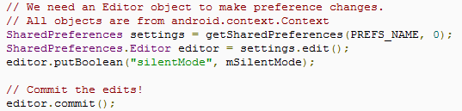
Tema 5
Almacenamiento
Preferencias.
Para editar los archivos de preferencias
SharedPreferences.Editor
edit()
putXXX()
commit()

Slide 6
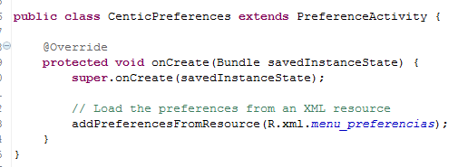
Tema 5
Almacenamiento
Preferencias.
PreferenceActivity
Activity

Slide 7
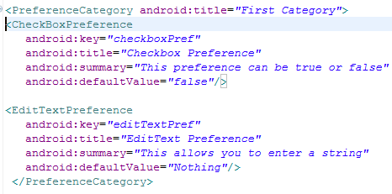
Tema 5
Almacenamiento
Preferencias.
PreferenceActivity
Layout

Slide 8
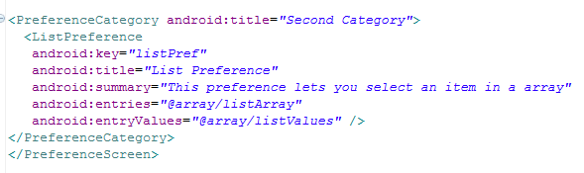
Tema 5
Almacenamiento
Preferencias.
PreferenceActivity
Layout

Slide 9
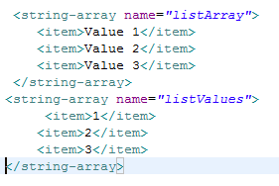
Tema 5
Almacenamiento
Preferencias.
PreferenceActivity
Layout

Slide 10

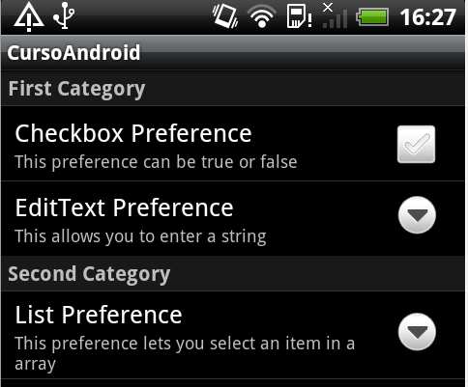
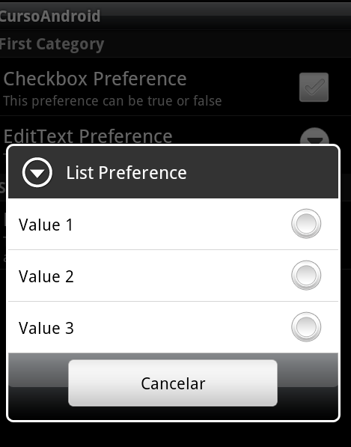
Tema 5
Almacenamiento
Preferencias.
PreferenceActivity
Cargar preferencias

Slide 11
Tema 5
Almacenamiento
Almacenamiento Interno.
Podemos guardar archivos directamente en el almacenamiento interno del dispositivo
De forma predeterminada, los archivos guardados en la memoria interna son privados
Otras aplicaciones no pueden acceder a ellos
Cuando el usuario desinstala la aplicación, estos archivos se eliminan

Slide 12
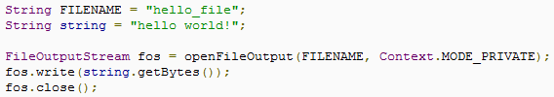
Tema 5
Almacenamiento
Almacenamiento Interno.
Escritura
openFileOutput()
FileOutputStream()
write()
close()

Slide 13
Tema 5
Almacenamiento
Almacenamiento Interno.
MODE_PRIVATE
Archivo en modo de create/replace
Es el modo por defecto
El archivo creado sólo puede ser accedido por la aplicación
MODE_APPEND
Tiene el ámbito del MODE_PRIVATE
Añade el contenido al final del fichero
MODE_WORLD_READABLE
Archivo en modo create/replace
Puede acceder cualquier apliación

Slide 14
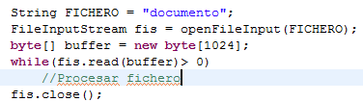
Tema 5
Almacenamiento
Almacenamiento Interno.
Lectura
openFileIntput()
FileInputStream()
read()
close()

Slide 15
Tema 5
Almacenamiento
Almacenamiento Interno.
Lectura
openFileIntput()
FileInputStream()
read()
close()

Slide 16


Tema 5
Almacenamiento
Almacenamiento Interno.
res/raw/
openRawResources(R.raw.file)
getCacheDir()

Slide 17
Tema 5
Almacenamiento
Almacenamiento Interno.
getFilesDir()
Obtiene la ruta completa del directorio de sistema de archivos donde se guardan los archivos internos
GetDir()
Crea (o se abre una ya existente) una carpeta dentro del espacio interno de almacenamiento
DeleteFile()
Elimina un archivo guardado en la memoria interna
fileList()
Devuelve una matriz de los archivos guardados actualmente en la aplicación

Slide 18
Tema 5
Almacenamiento
Almacenamiento Externo.
Todos los dispositivos compatibles con Android disponen de un espacio compartido "de almacenamiento externo" donde guardar archivos
Puede ser un medio de almacenamiento extraíble (como una tarjeta SD) o una memoria interna (no extraíble)
Los archivos guardados en el almacenamiento externo son de lectura global y pueden ser modificados y eliminados por el usuario
Los archivos externos pueden desaparecer si el usuario monta la unidad de almacenamiento externo en un equipo
Todas las aplicaciones pueden leer y escribir ficheros ubicados en el de almacenamiento externo y el usuario puede eliminarlos

Slide 19
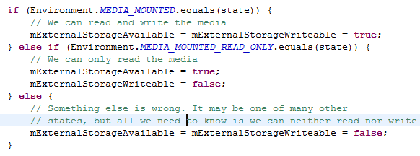
Tema 5
Almacenamiento
Almacenamiento Externo.
Verificar su disponibilidad

Slide 20
Tema 5
Almacenamiento
Almacenamiento Externo.
Acceder a ficheros de la aplicación
getExternalFilesDir() >=8
NULL (/)
DIRECTORY_RINGTONES
DIRECTORY_MUSIC
DIRECTORY_PICTURES
getExternalStorageDirectory() < 8
/Android/data/packagename/files/
Ficheros temporales
getExternalCacheDir() >= 8
getExternalStorageDirectory() < 8
/Android/data/packagename/cache/

Slide 21
Tema 5
Almacenamiento
Base de Datos (SQLite).
Android utiliza SQLite como base de datos
Se recomienda el uso de la base de datos en hilos separados
Es «Open Source»
Es muy ligera «250k en memoria»
Se usa en la mayoria de dispositivos embebidos
No mantiene la integridad de los tipos
No mantiene integridad referencial

Slide 22
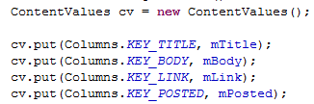
Tema 5
Almacenamiento
Base de Datos (SQLite).
Consideraciones
No almacenar ficheros, almacenar su ruta
Se recomienda usar un identificador autoincrementable en todas las tablas. Es necsario para crear «Content Providers»
ContentValues
Objeto utilizado para insertar datos en la base de datos
Es un diccionario de pares clave valor
La clave es el nombre de la columna
El valor es el valor de la columna

Slide 23
Tema 5
Almacenamiento
Base de Datos (SQLite).
Cursores
Las peticiones en Android devuelven Cursores
moveToFirst
Desplaza el cursor a la primera fila
moveToLast
Desplaza el cursor a la última fila
moveToPrevious
Desplaza el cursos a la fila anterior
moveToNext
Desplaza el cursor a la siguiente fila
getCount
Devuelve el numero de filas
getXXX
Devuelve el valor de una columna

Slide 24

Tema 5
Almacenamiento
Base de Datos (SQLite).
Cursores
getColumnIndex()
Devuelve el índice de una columna

Slide 25
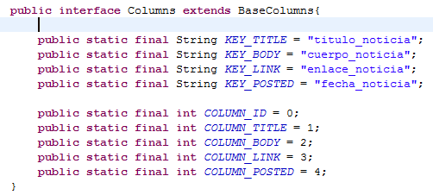
Tema 5
Almacenamiento
Base de Datos (SQLite).
Crear la Base de Datos
SQL

Slide 26
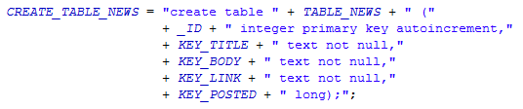
Tema 5
Almacenamiento
Base de Datos (SQLite).
Crear la Base de Datos
SQL

Slide 27
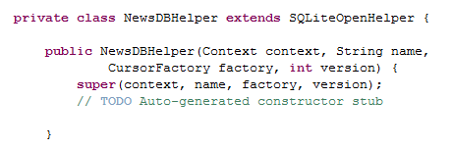
Tema 5
Almacenamiento
Base de Datos (SQLite).
Crear la Base de Datos
SQLiteOpenHelper
Contexto para acceder a la base de datos
Nombre de la base de datos (fichero sqlite3)
CursorFactory
Modifica la clase cursor utilizada para obtener los recursos
Versión de la base de datos

Slide 28
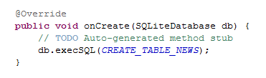
Tema 5
Almacenamiento
Base de Datos (SQLite).
Crear la Base de Datos
SQLiteOpenHelper
onCreate()
Si la BD no existe la crea y nos devuelve una instancia
Ejecutamos el script de creación

Slide 29
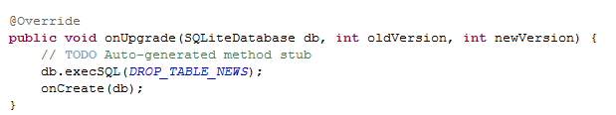
Tema 5
Almacenamiento
Base de Datos (SQLite).
Crear la Base de Datos
SQLiteOpenHelper
onUpdate()
Si la versión de la BD no coincide con la actual
Proporciona la versión existente y la versión solicitada

Slide 30

Tema 5
Almacenamiento
Base de Datos (SQLite).
Obtener la base de datos
Iniciar SQLiteOpenHelper

Slide 31
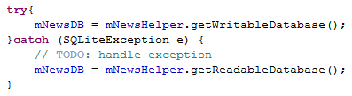

Tema 5
Almacenamiento
Base de Datos (SQLite).
Obtener la base de datos
Abrir base de datos
Cerrar base de datos

Slide 32
Tema 5
Almacenamiento
Base de Datos (SQLite).
Realizar consultas
El nombre de la tabla a consultar
Un array con las columnas que queremos recuperar. Null para recuperar todas
Clausula «WHERE» con formato «campo = ?»
Array de valores para la clausula «where»
Clausula «GROUP BY»
Clausula «Having»
Clausula de ordenamiento del resultado
DESC
ASC
Clausula del limite de resultados

Slide 33

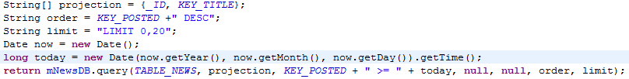
Tema 5
Almacenamiento
Base de Datos (SQLite).
Realizar consultas

Slide 34
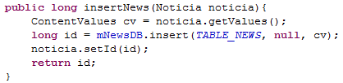
Tema 5
Almacenamiento
Base de Datos (SQLite).
Insertar registros
Insert()
Nombre de la tabla
Campo que queremos poner a null (opcional, si usamos un contentValues vacío)
Valores de los campos

Slide 35

Tema 5
Almacenamiento
Base de Datos (SQLite).
Actualizar registros
Update()
Nombre de la tabla
Nuevos valores de los campos
Condición «where»
Valores de la condición «where»

Slide 36

Tema 5
Almacenamiento
Base de Datos (SQLite).
Eliminar registros
delete()
Nombre de la tabla
Condición «where»
Valores de la condición «where»

Slide 37
Tema 5
Almacenamiento
Base de Datos (SQLite).
execSQL()
Ejecuta cualquier consulta excepto SELECT
No se permite multiples consultas separadas por «;»
No devuelve datos
rawQuery()
Ejecuta una consulta SQL y devuelve un cursor
No tiene limitaciones a las consultas
La condición «WHERE» usa el formato «campo = ?»

Slide 38
Tema 5
Almacenamiento
Content Providers
Es una interfaz para almacenar y recuperar datos
Permiten publicar datos a todas las aplicaciones
Es la única manera de compartir datos entre todas las aplicaciones
Android proporciona los más comunes
Contactos
Fotos
Música
Calendario
Preferencias
Ficheros
Para publicar datos podemos crear «Content Provider» o añadir nuestros datos a uno existente

Slide 39
Tema 5
Almacenamiento
Content Providers
No se preocupa de cómo se almacenan los datos
Base de datos
Ficheros
Internet
Todos los «Content Providers» deben implementar una interfaz común
Los datos los obtenemos mediante un «ContentResolver»
Se gestiona mediante el patrón «Factoria»
Hay una sola instancia por cada «Content Provider»

Slide 40
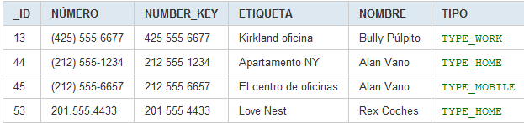
Tema 5
Almacenamiento
Content Providers
Los datos se exponen como una tabla simple
Cada fila es un registro
Cada columna es un dato de un tipo particular
Cada registro incluye al menos un «_ID»
Cada consulta devuelve un «Cursor»

Slide 41
Tema 5
Almacenamiento
Content Providers
La URI
Cada «Conent Provider» es identificado por su «URI»
Un «Content Provider» que obtiene datos de distintas tablas debe proporcionar una «URI» por cada tabla
«content://….»
Se aconseja crear la variable CONTENT_URI para almacenar la «URI» de nuestro «Content Provider»

Slide 42
Tema 5
Almacenamiento
Content Providers
Realizar consultas
La «URI» que identifica al «Content Provider»
Los nombres de los campos a recuperar
El tipo de dato de cada campo
ContentResolver.query()
Devuelve un «Cursor»
Independiente de la «Activity»
ContentResolver.managedQuery()
Devuelve un «Cursor»
Liga el ciclo de vida del «Cursor» a la «Activity»
Activity.startManagingCursor()
Asocia un «Cursor» al ciclo de vida de una «Activity»

Slide 43
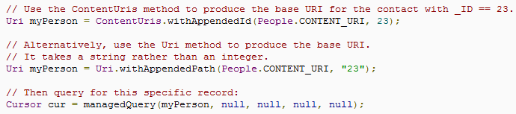
Tema 5
Almacenamiento
Content Providers
Realizar consultas
Configurar la «URI»
Añadiendo el campo «_ID» a la «URI» restringimos los registros uno solo

Slide 44
Tema 5
Almacenamiento
Content Providers
Realizar consultas
query()/managedQuery()
La URI
El nombre de los campos a recuperar
Clausula «WHERE»
Argumentos del «WHERE»
Clausula «ORDER BY»

Slide 45
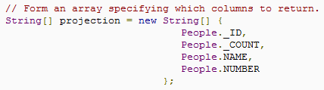
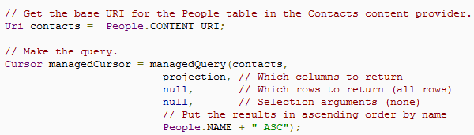
Tema 5
Almacenamiento
Content Providers
Realizar consultas

Slide 46
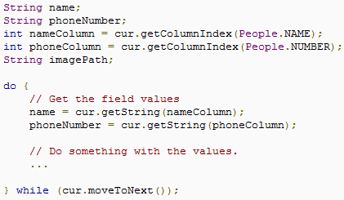
Tema 5
Almacenamiento
Content Providers
Realizar consultas
Leer datos

Slide 47
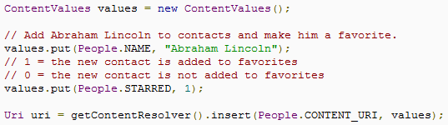
Tema 5
Almacenamiento
Content Providers
Modificar datos
Añadir registros
ContentResolver.insert()

Slide 48
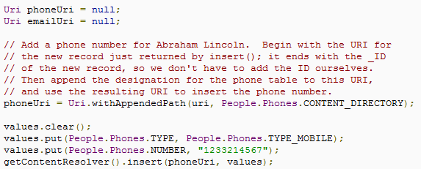
Tema 5
Almacenamiento
Content Providers
Modificar datos
Añadir campos nuevos

Slide 49
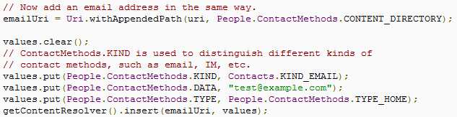
Tema 5
Almacenamiento
Content Providers
Modificar datos
Añadir campos nuevos

Slide 50
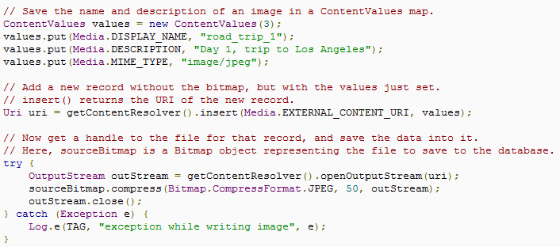
Tema 5
Almacenamiento
Content Providers
Modificar datos
Añadir binarios

Slide 51
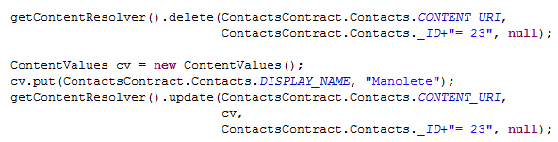
Tema 5
Almacenamiento
Content Providers
Modificar datos
Modificar y eliminar registros

Slide 52
Tema 5
Almacenamiento
«Content Provider» personalizado.
Requisitos
Establecer el sistema de almacenamiento de datos
SQLite
Fichero
Servicio Web
Heredar de la clase ContentProvider para establecer la interfaz de intercambio de datos
Declarar el «Content Provider» en el Manifest

Slide 53
Tema 5
Almacenamiento
«Content Provider» personalizado.
Subclase de ContentProvider
Métodos
query()
insert()
delete()
getType()
onCreate()
La función query() debe devolver un «Cursor»
Enviar notifyChanged()

Slide 54
Tema 5
Almacenamiento
«Content Provider» personalizado.
Definir CONTETN_URI
Definir los campos del «CONTENT_PROVIDER»
_ID es obligatorio

Slide 55

Tema 5
Almacenamiento
«Content Provider» personalizado.
Definir el «MIME TYPE»
Un registro
vnd.android.cursor.item/vnd.paquete.contenttype
Mas de un registro
vnd.android.cursor.dir/vnd.paquete.contenttype
Declarar el «Content Provider»

Slide 56
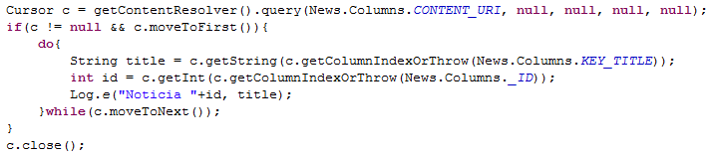
Tema 5
Almacenamiento
«Content Provider» personalizado.
Usar el «Content Provider»

Slide 57

Tema 5
Almacenamiento
«Content Provider» personalizado.
URI
A: Indica que es un «Content Provider»
B: Authority, Identifica al «Content Provider»
C: Indica la ruta a los datos solicitados
D: En caso de un único registro identifica su id

Slide 58
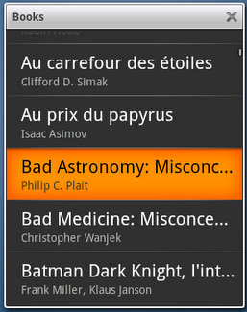
Tema 5
Almacenamiento
«Live Folder».
Muestran información desde un «Content Provider»
No requieren iniciar la aplicación
Se sincronizan de forma automática con al fuente de datos

Slide 59
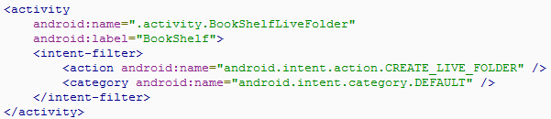
Tema 5
Almacenamiento
«Live Folder».
Crear una «Activity» y declararla en el Manifest
Especificar la acción CREATE_LIVE_FOLDER
El icono de la actividad y su label se usarán en el lanzador de la «Live Folder»
Los «Live Folder» crean un icono de acceso directo a este en el «HOME Screen» del telefono

Slide 60
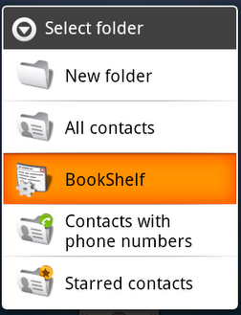
Tema 5
Almacenamiento
«Live Folder».
Pulsación larga en el «HOME Screen»
Selección del «Live Folder»
Crea acceso directo al «Live Folder»

Slide 61
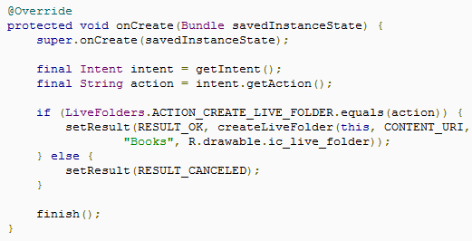
Tema 5
Almacenamiento
«Live Folder».
Recuperamos la «Activity» encargada de crear el «LiveFolder»

Slide 62
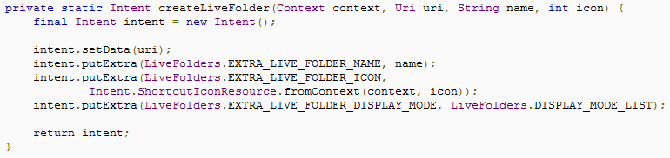
Tema 5
Almacenamiento
«Live Folder».
La «Activity» devuelve un Intent
La URI al «Live Folder»
El nombre del «Live Folder»
El icono del LiveFolder
El modo de visualización
DISPLAY_MODE_LIST
DISPLAY_MODE_GRID

Slide 63
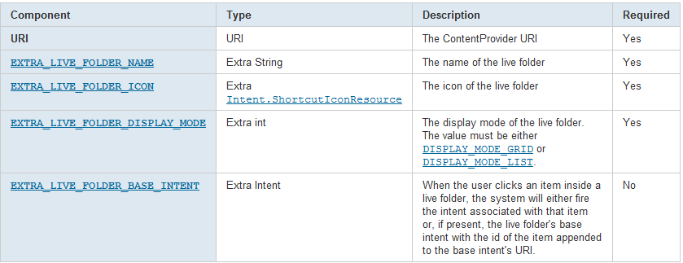
Tema 5
Almacenamiento
«Live Folder».

Slide 64
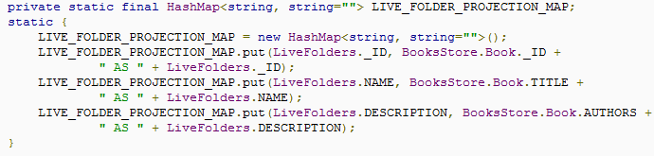
Tema 5
Almacenamiento
«Live Folder».
El «Content Provider» debe conocer la URI del «Live Folder»
El Cursor devuelto por el «Content Provider» debe contener al menos dos campos
LiveFoldres._ID
LiveFolders.NAME

Slide 65
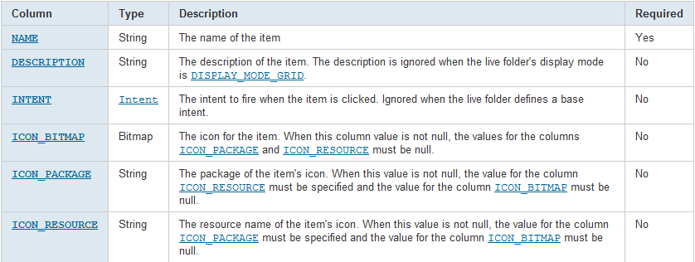
Tema 5
Almacenamiento
«Live Folder».

Slide 66

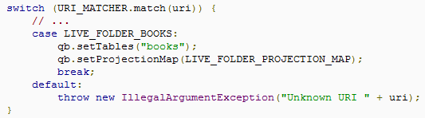
Tema 5
Almacenamiento.
«Live Folder».
La Query del «Content Provider» debe devolver un cursor con los campos que queremos mostrar en el «LiveFolder»

Slide 67

Tema 5
Almacenamiento.
«Live Folder».
La Query del «Content Provider» debe propagar la notificación del cursor

Slide 68
Tema 5
Almacenamiento
Ejercicios.

